Slide 1
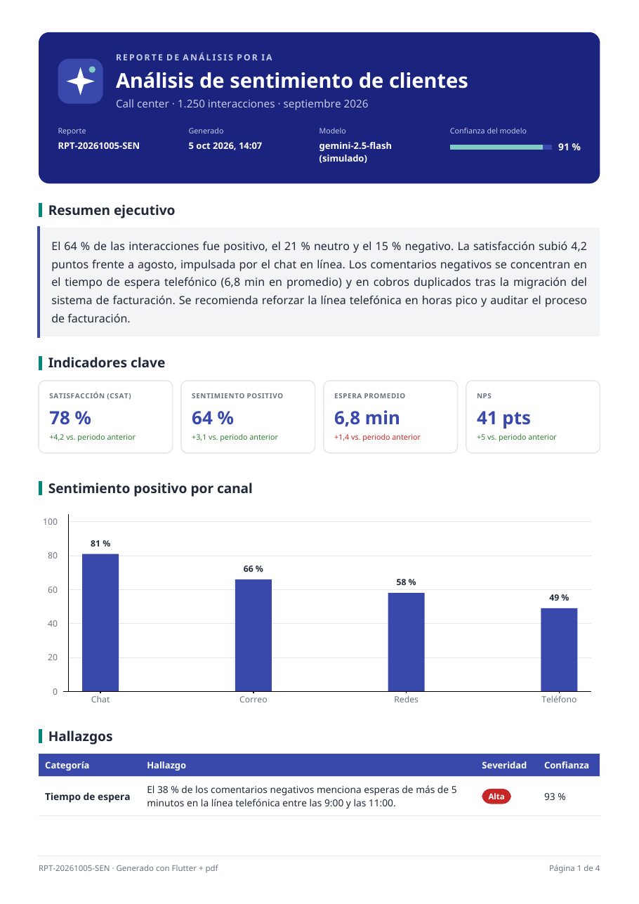



Reportes PDF y Compartir en Flutter
TEMA 13 · DISPOSITIVOS MÓVILES · UDENAR 2026-2
Cómo convertir lo que responde la IA en un documento listo para enviar
Integrantes:
Guillermo Hernandez
Edwin Pupiales
Ing. Franklin Jiménez
Universidad de Nariño
Notes:
EXPOSITOR A (0:00–0:20). Saludo y presentación. Idea guía: «Vamos a tomar lo que produce un modelo de IA, convertirlo en un PDF profesional dentro del celular y enviarlo con el menú Compartir del sistema». La imagen de la derecha es una página real generada por nuestra app.

Slide 2

Lo que veremos en 20 minutos
AGENDA
1
2
3
4
5
0–3 min
3–6 min
6–16 min
16–18 min
18–20 min
¿Qué es?
Configuración
Demo en vivo
IA en la vida real
Preguntas
Las herramientas y cómo funcionan
Paquetes y permisos
La app funcionando en el emulador
Dónde se usa esto
Conclusiones y dudas
Al final: repositorio público en GitHub con el código, las instrucciones paso a paso y un PDF de ejemplo.
Notes:
EXPOSITOR A (0:20–0:40). Mencionar solo los bloques. La demo (en dorado) es la parte más larga: 10 minutos.

Slide 3




La IA da texto; las personas necesitan documentos
EL PROBLEMA
Se ve igual en todas partes
En Android, iPhone, computador o impreso.
RESPUESTA DE LA IA
«El 64 % de las interacciones fue positivo… la espera telefónica promedio es de 6,8 minutos… se recomienda reforzar la línea en horas pico…»
Se imprime y se archiva
Sirve como evidencia: auditorías, historias clínicas.
Se envía fácil
Por WhatsApp, correo o Drive, sin instalar nada.
Reporte PDF
Título, indicadores, gráfico, tabla y QR: listo para enviar.
Se ve profesional
Logo, tablas, gráficos y páginas numeradas.
Notes:
EXPOSITOR A (0:40–1:10). Idea guía: un modelo de IA nos da texto suelto, pero un cliente, un médico o un profesor quiere un documento. Ejemplo cotidiano: la factura electrónica de la DIAN es un PDF con QR; nuestro reporte también trae uno.

Slide 4




Cuatro paquetes, cada uno con una tarea
LAS HERRAMIENTAS
pdf
printing
share_plus
path_provider
Diseña el documento
Lo muestra e imprime
Lo envía
Le da un lugar
Arma el PDF con bloques, como una pantalla de Flutter.
Vista previa, imprimir y «Guardar como PDF».
Abre el menú Compartir del celular.
Indica en qué carpeta guardar el archivo.
Ninguno le pide al usuario permisos para leer sus fotos o archivos.
Notes:
EXPOSITOR A (1:10–1:40). Presentar los 4 paquetes por su TAREA, no por su nombre. El protagonista es «pdf» (tarjeta oscura): está escrito 100 % en Dart, por eso funciona igual en Android, iOS, web y escritorio. printing y share_plus sí tienen una parte nativa (Android/iOS).

Slide 5

Un PDF se diseña como una pantalla de Flutter
CÓMO FUNCIONA
 | Pantalla de Flutter | Documento PDF
Dónde se ve | En la pantalla del celular | En un archivo que se guarda
Movimiento | Se mueve y responde al toque | Es fijo, listo para imprimir
Tamaño | Scroll sin fin | Se reparte en páginas solo
Letras | Las del sistema | Lleva sus propias letras (tildes y ñ)
Los mismos bloques
Row, Column, Table y Text funcionan igual que en Flutter… pero el resultado es una hoja, no una pantalla.
Por eso si ya sabes Flutter, ya sabes armar un PDF.
Notes:
EXPOSITOR A (1:40–2:30). Mensaje clave: «se parece a Flutter, pero NO es Flutter». Por eso se importa con prefijo (pw.Text). Si alguien pregunta: las medidas van en puntos de imprenta (una hoja A4 mide 595 × 842) y MultiPage es el bloque que reparte el contenido en páginas y repite encabezado y pie. Dato: nuestro PDF de 4 páginas pesa unos 45 KB porque solo guarda las letras que usa.

Slide 6




Del botón al menú Compartir en 4 pasos
CÓMO FUNCIONA
1. Crear
2. Guardar
3. Pedir
4. Elegir
La app arma el PDF en la memoria del celular.
Lo deja en una carpeta temporal de la app.
Le pide al sistema que abra el menú Compartir.
La persona escoge WhatsApp, Gmail o Drive.
Android
Entrega el archivo con un permiso temporal: no pide acceso a tus fotos ni archivos.
iPhone
Usa la hoja de compartir propia de iOS. En iPad aparece junto al botón.
Notes:
EXPOSITOR A (2:30–3:00). Explicar los 4 pasos con palabras simples. Si el profesor pide detalle técnico: share_plus usa un MethodChannel; en Android arma un Intent ACTION_SEND con un FileProvider (URI content:// con permiso temporal) y en iOS usa UIActivityViewController. Frase puente: «Para que todo esto funcione hay que configurar bien el proyecto; mi compañero les muestra cómo».

Slide 7

Listo en tres pasos
CONFIGURACIÓN
1
Agregar los paquetes
flutter pub add pdf printing share_plus path_provider
Cuidado con los tutoriales viejos
2
Agregar una fuente con tildes y ñ
Copiamos Noto Sans al proyecto y la usamos en la app y en el PDF.
Share.shareXFiles() ya no se usa. Ahora es:
SharePlus.instance.share()
Y si agregas un paquete nuevo, reinicia la app completa: el hot reload no basta.
3
Android 11 o superior
Declarar en el manifiesto qué apps pueden recibir el PDF. En iPhone no hace falta nada.
Notes:
EXPOSITOR B (3:00–6:00). Mostrar en VS Code: pubspec.yaml (paquetes y fuentes), AndroidManifest.xml (no se piden permisos de almacenamiento; las <queries> son para Android 11+) e Info.plist (en iOS compartir no necesita llaves; UIFileSharingEnabled hace visibles los PDF en la app Archivos). Mencionar los errores comunes del recuadro dorado. Frase puente: «Ya con todo configurado, veámoslo funcionando».

Slide 8
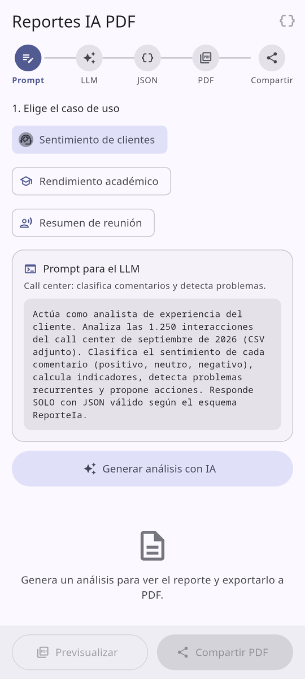
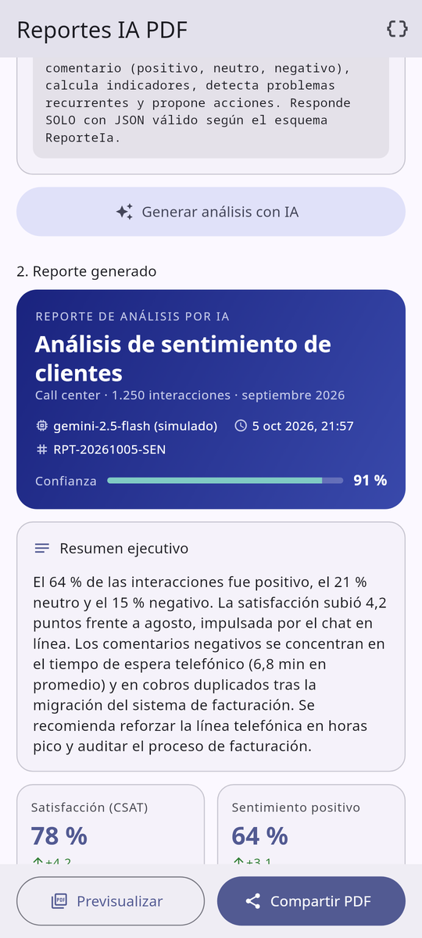

Veámoslo funcionando
DEMO EN VIVO
1
Generar el análisis con IA
2
Ver el PDF y guardarlo
3
Compartirlo por Gmail o WhatsApp
Cambio en vivo: agregar la marca de agua «Generado con IA».
Notes:
AMBOS (6:00–16:00). Pasar al emulador (la app ya debe estar abierta). B recorre la app; A explica el código por capas; B muestra la vista previa; A comparte por Gmail; B hace el cambio en vivo mientras A narra; A cierra con el manejo de errores y las 28 pruebas. Guion detallado en GUIA_EXPOSICION.md, sección 4.

Slide 9
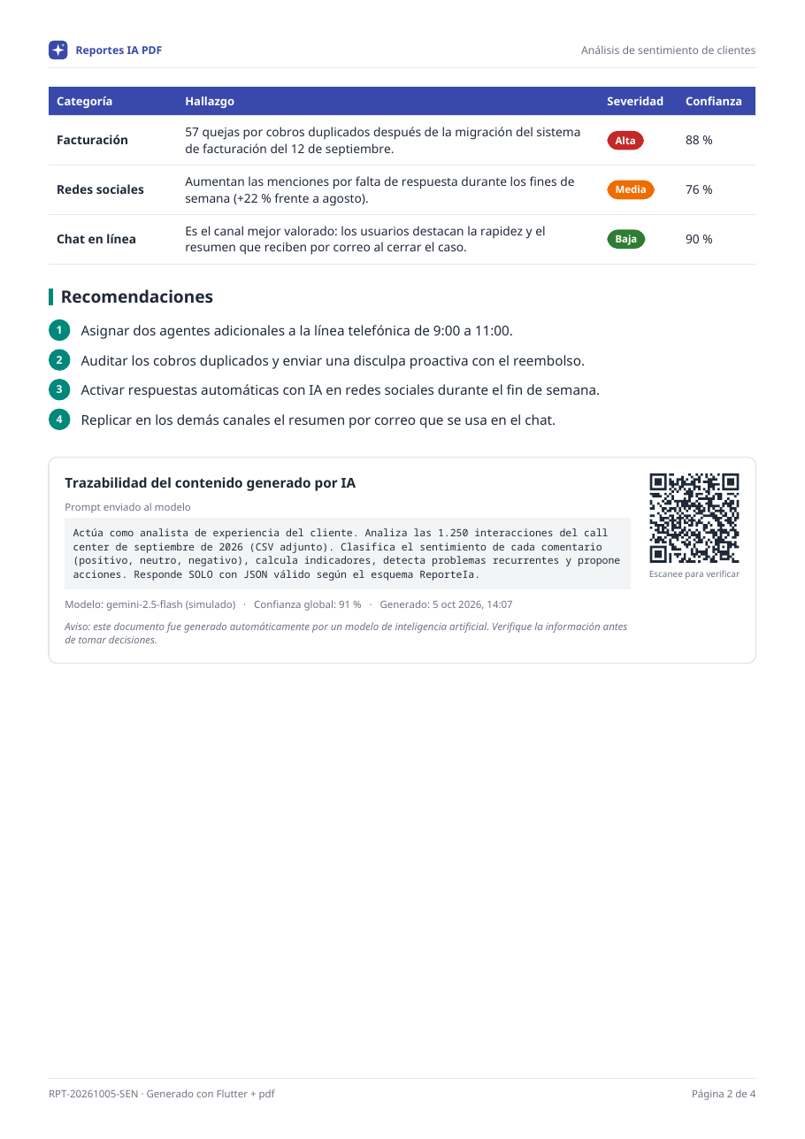
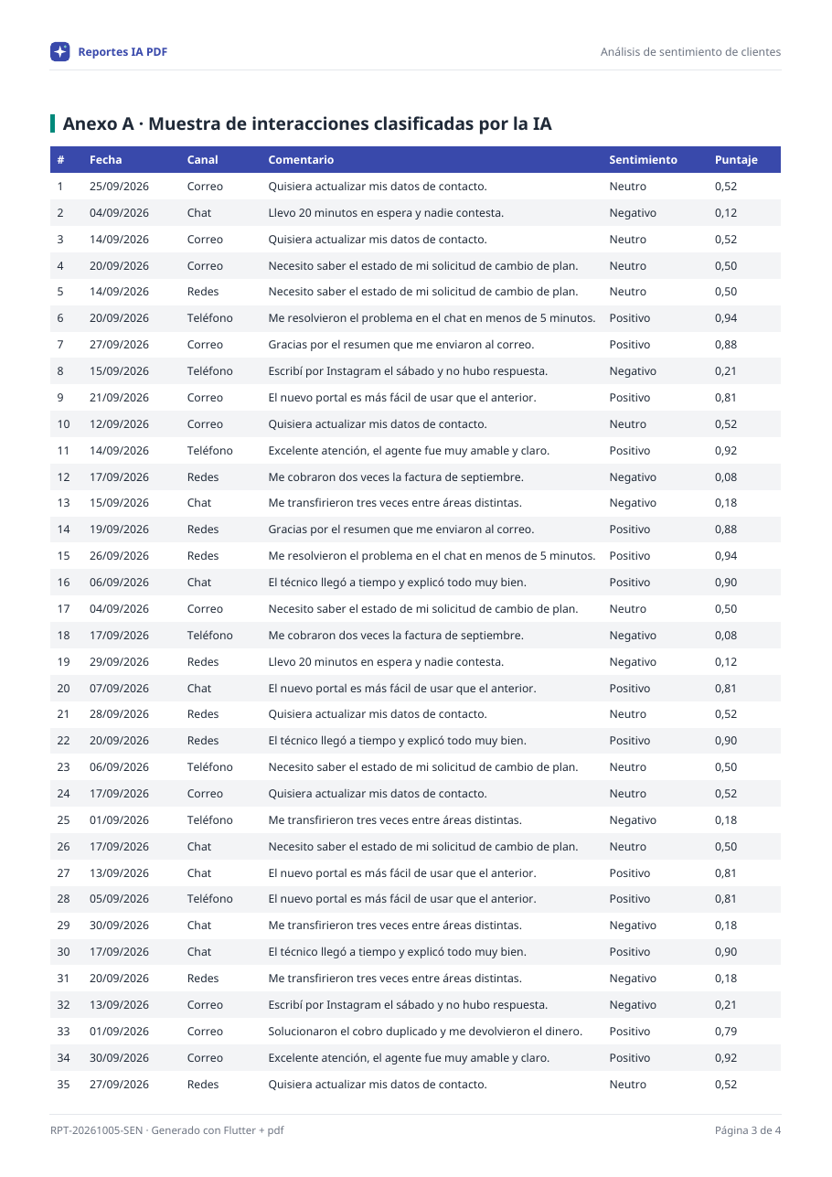
Un reporte profesional, hecho en el celular
EL RESULTADO
4
páginas con encabezado, pie y numeración
45 KB
pesa el archivo completo
0
permisos de almacenamiento
Portada e indicadores
Hallazgos y recomendaciones
Anexo de varias páginas
Notes:
Mostrar después de la demo (o si el emulador falla, como respaldo). Señalar: encabezado que se repite, tabla cortada con su título repetido, numeración «Página X de Y» y QR de verificación.

Slide 10



¿Crear el PDF en el celular o en el servidor?
DECISIÓN DE DISEÑO
En el celular
En el servidor
Funciona sin internet
No cuesta servidor
Los datos no salen del teléfono
Es instantáneo
Documentos enormes (cientos de páginas)
Firmas digitales y plantillas oficiales
Un mismo diseño para web, app y correo
Nuestra regla: un reporte personal y en el momento → celular. Algo masivo u oficial → servidor.
Notes:
EXPOSITOR B (16:00–16:45). Generar en el celular funciona sin internet, no cuesta servidor y protege los datos. Para miles de documentos, firmas digitales o documentos legales conviene el servidor.

Slide 11






Del prompt al documento: así encaja la IA
RELEVANCIA
Prompt
La IA responde
La app revisa
Se arma el PDF
Se comparte
Le pedimos el análisis
con datos ordenados (JSON)
que no falte nada
con aviso y QR
con quien lo necesita
Salud
Informe preliminar de síntomas para llevar al médico.
Empresas
Opiniones de clientes resumidas para el supervisor.
Educación
Plan de estudio de StudyBuddy IA para el tutor.
Uso responsable: el PDF dice qué IA lo generó, con qué confianza, e incluye un QR de verificación.
Notes:
A explica el flujo (16:45–17:30): se le pide a la IA salida estructurada (JSON), la app la valida y solo entonces arma el PDF; si mañana cambiamos Gemini por OpenAI, solo cambia una clase. B cuenta los tres casos (17:30–18:15). Salud: en Colombia los datos de salud son datos sensibles (Ley 1581 de 2012), mejor generarlos en el celular. A cierra con el uso responsable (18:15–18:30).

Slide 12

Tres ideas para llevarse
CONCLUSIONES
1
2
3
Diseñar un PDF es como diseñar una pantalla de Flutter, pero en hojas.
printing y share_plus conectan la app con el celular: vista previa, impresión y menú Compartir.
Con IA: pedir datos ordenados, revisarlos y entregar un documento claro y honesto.
¿Preguntas?
Código, guía y PDF de ejemplo: github.com/Sebas366/reportes_pdf
Notes:
A resume las tres ideas en 30 segundos (18:30–19:00). B abre la ronda de preguntas, repite cada pregunta en voz alta y decide quién responde. Banco de 16 respuestas en GUIA_EXPOSICION.md, sección 7. Recordar cambiar TU_USUARIO por el usuario real de GitHub.

